Slide 1
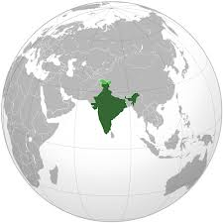

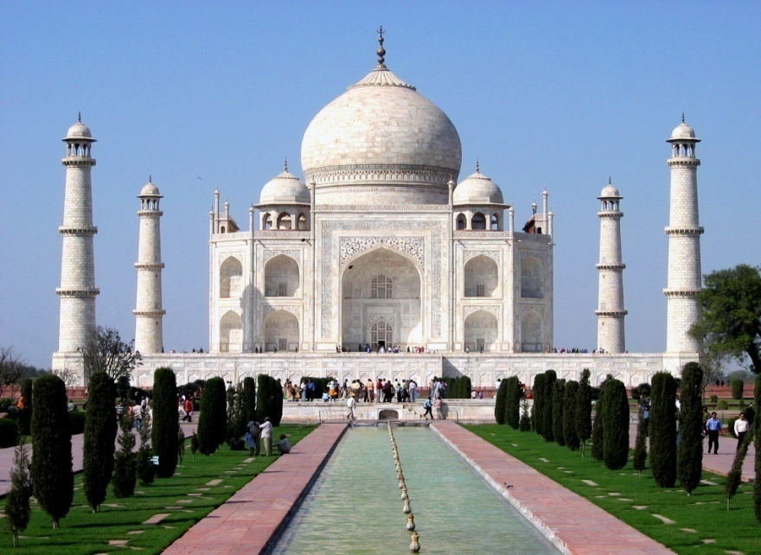

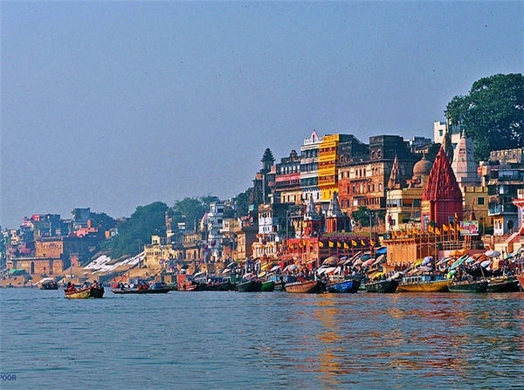
ẤN ĐỘ
khu đền Taj Mahal
Sông Hằng

Slide 2
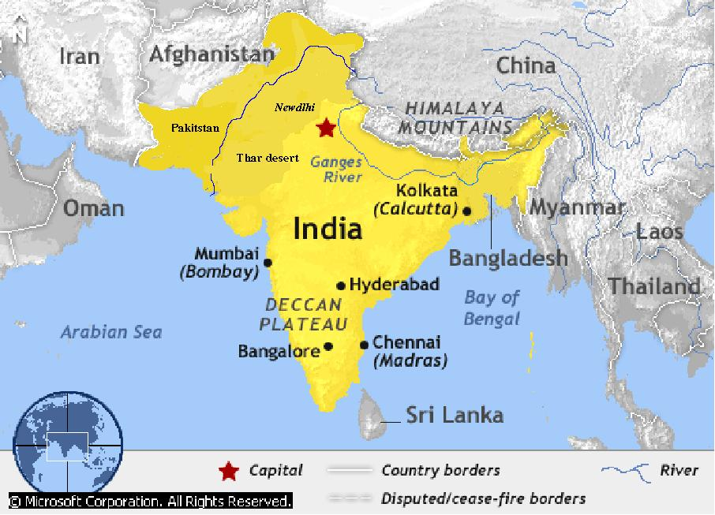

Núi Himalaya
Vịnh Ben gan
(Biển A ráp)
Ấn Độ Dương

Slide 3
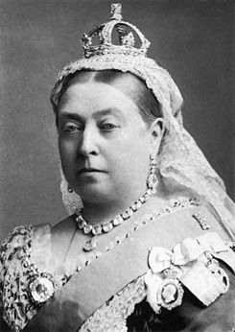
CHƯƠNG III : CHÂU Á THẾ KỈ XVIII- ĐẦU THẾ KỈ XX
Tiết 15 BÀI 9: ẤN ĐỘ THẾ KỈ XVIII- ĐẦU THẾ KỈ XX
I. Sự xâm lược và chính sách thống trị của Anh:
- Qúa trình thực dân Anh xâm lược Ấn Độ:
Giữa thế kỉ XVIII, TD Anh đã hoàn thành việc xâm lược và áp đặt ách thống trị đối với Ấn Độ.
- Chính sách thống trị của TD Anh:
ẤN ĐỘ
Nữ hoàng Victoria của Vương quốc Liên hiệp Anh (chụp năm 1882)

Slide 4
CHƯƠNG III : CHÂU Á THẾ KỈ XVIII- ĐẦU THẾ KỈ XIX
Tiết 15 BÀI 9: ẤN ĐỘ THẾ KỈ XVIII- ĐẦU THẾ KỈ XIX
I. Sự xâm lược và chính sách thống trị của Anh:
GÍA TRỊ XUẤT KHẨU LƯƠNG THỰC |  | SỐ NGƯỜI CHẾT ĐÓI
năm | Số lượng | Năm | Số người chết
1840 | 858.000 livrơ | 1825-1850 | 400.000
1858 | 3.800.000 livrơ | 1850-1875 | 5.000.000
1901 | 9.300.000 livrơ | 1875-1900 | 15.000.000
Nhận xét:- Giá trị xuất khẩu của Ấn Độ tăng nhanh tỉ lệ thuận với số người chết đói ngày càng tăng. (chỉ trong vòng 15 năm số người chết là 15 triệu người)
- Anh chỉ chú ý tăng cường vơ vét lương thực xuất khẩu kiếm lợi mà không quan tâm đến cuộc sống của nhân dân Ấn Độ.
Hậu quả: Đời sống nhân dân lâm vào cảnh bần cùng, chết đói hàng loạt, kinh tế bị kìm hãm…
Qua bảng thống kê trên, em có nhận xét gì về chính sách thống trị của Anh và hậu quả của nó đối với Ấn Độ?

Slide 5
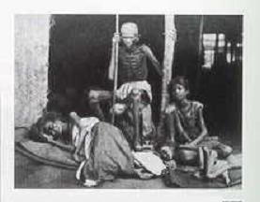
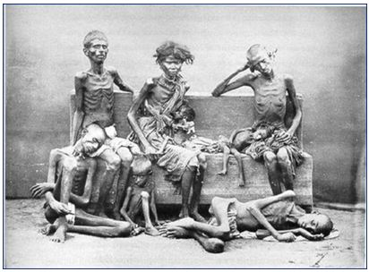
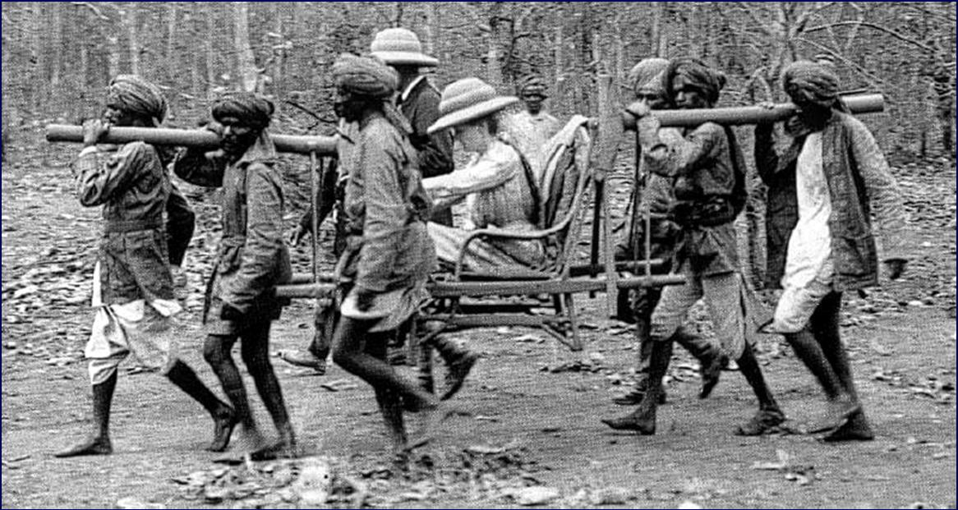
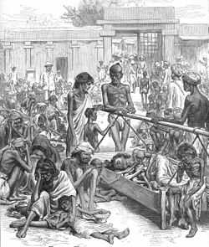
TÌNH CẢNH NGHÈO ĐÓI CỦA NGƯỜI DÂN ẤN ĐỘ

Slide 6
CHƯƠNG III : CHÂU Á THẾ KỈ XVIII- ĐẦU THẾ KỈ XX
Tiết 15 BÀI 9: ẤN ĐỘ THẾ KỈ XVIII- ĐẦU THẾ KỈ XX
I. Sự xâm lược và chính sách thống trị của Anh:
- Qúa trình thực dân Anh xâm lược Ấn Độ:
Giữa TK XVIII, TD Anh đã hoàn thành việc xâm lược và áp đặt ách thống trị đối với Ấn Độ.
- Chính sách thống trị của TD Anh:
+ Về chính trị, Anh trực tiếp cai trị Ấn Độ, thực hiện chính sách “chia để trị”…
+ Về kinh tế: khai thác, bóc lột thuộc địa.
II. Phong trào đấu tranh giải phóng dân tộc của nhân dân Ấn Độ:
1. Khởi nghĩa Xi-pay (1857-1859):

Slide 7
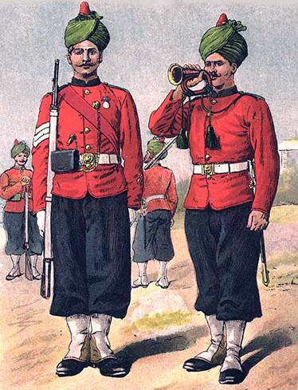
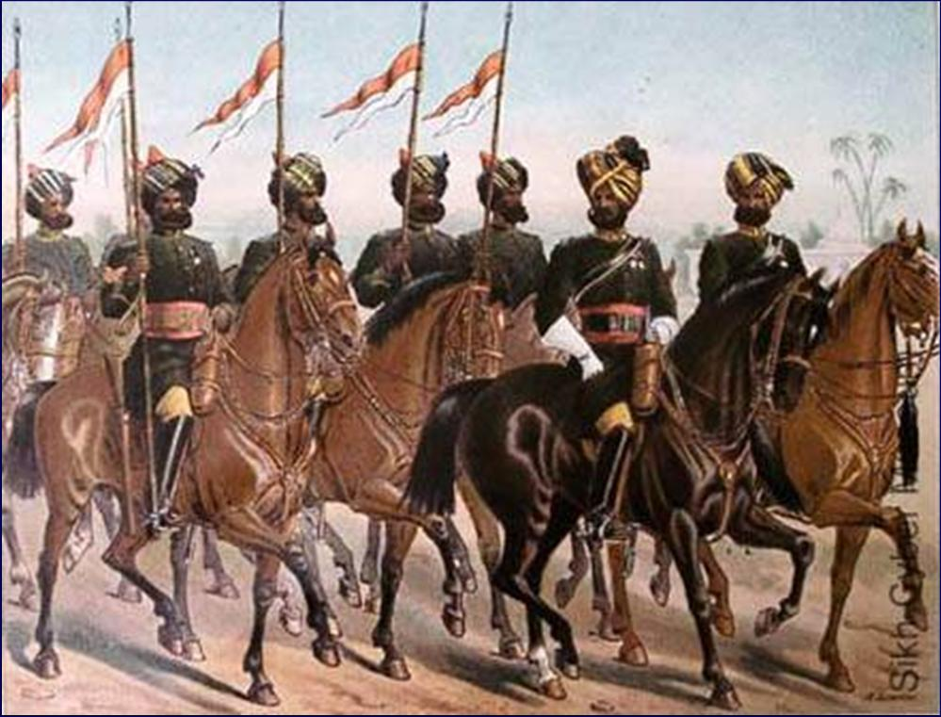
TRANH VẼ LÍNH XI-PAY

Slide 8
CHƯƠNG III : CHÂU Á THẾ KỈ XVIII- ĐẦU THẾ KỈ XX
Tiết 15 BÀI 9: ẤN ĐỘ THẾ KỈ XVIII- ĐẦU THẾ KỈ XX
I. Sự xâm lược và chính sách thống trị của Anh:
- Qúa trình thực dân Anh xâm lược Ấn Độ:
Giữa TK XVIII, TD Anh đã hoàn thành việc xâm lược và áp đặt ách thống trị đối với Ấn Độ.
- Chính sách thống trị của TD Anh:
+ Về chính trị, Anh trực tiếp cai trị Ấn Độ, thực hiện chính sách “chia để trị”…
+ Về kinh tế: khai thác, bóc lột thuộc địa.
II. Phong trào đấu tranh giải phóng dân tộc của nhân dân Ấn Độ:
1. Khởi nghĩa Xi-pay (1857-1859):
- Nguyên nhân sâu xa: do chính sách thống trị hà khắc của TD Anh => mâu thuẫn dân tộc sâu sắc
- Duyên cớ: SGK/57
- Diễn biến:

Slide 9

GHI CHÚ
Thủ đô New Đêli
Nơi nghĩa quân khởi nghĩa
LƯỢC ĐỒ KHỞI NGHĨA XI-PAY

Slide 10
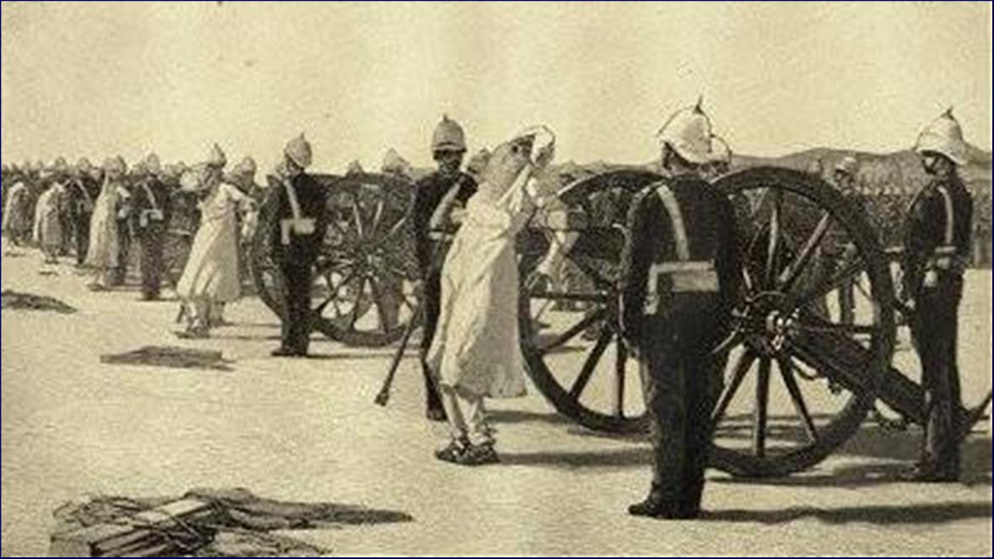
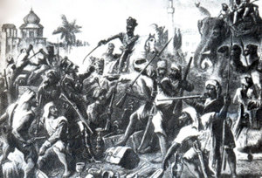
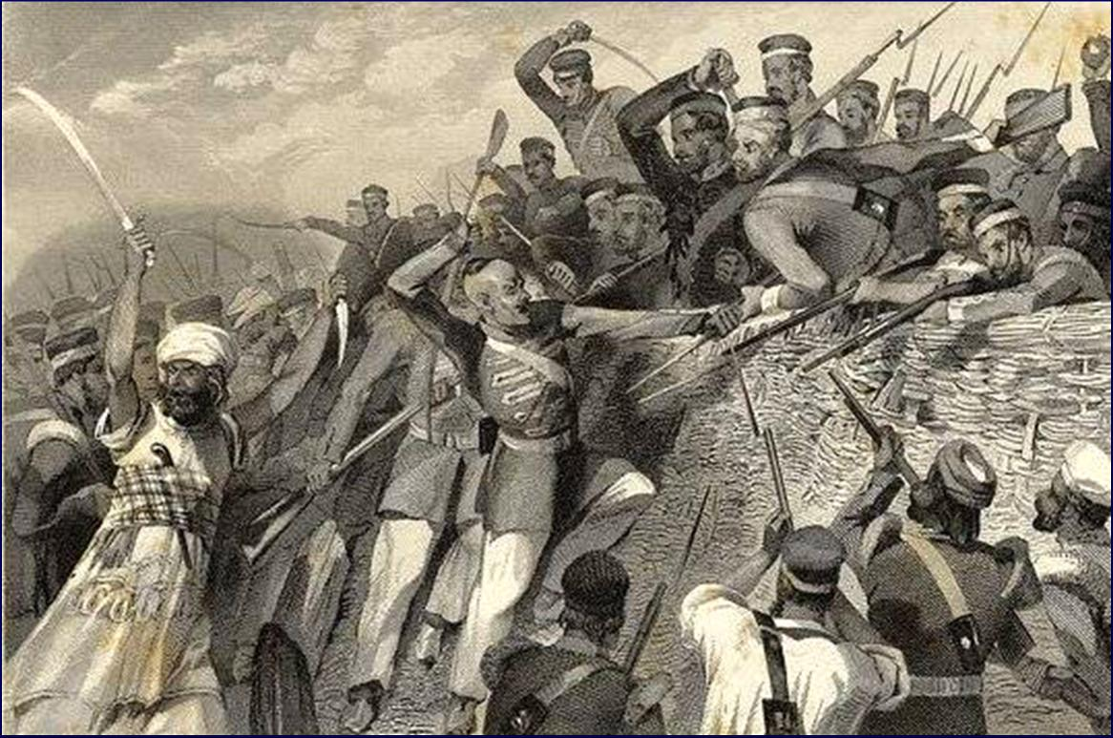
Nhiều nghĩa quân bị trói vào họng đại bác rồi bị bắn cho tan xương, nát thịt.
HÌNH ẢNH KHỞI NGHĨA XI-PAY

Slide 11
GHI CHÚ
Thủ đô New Đêli
Nơi nghĩa quân khởi nghĩa
LƯỢC ĐỒ KHỞI NGHĨA XI-PAY

Slide 12
CHƯƠNG III : CHÂU Á THẾ KỈ XVIII- ĐẦU THẾ KỈ XX
Tiết 15 BÀI 9: ẤN ĐỘ THẾ KỈ XVIII- ĐẦU THẾ KỈ XX
I. Sự xâm lược và chính sách thống trị của Anh:
+ Khởi nghĩa nhanh chóng lan khắp miền Bắc và một phần miền Trung.
+ Khởi nghĩa duy trì hai năm thì bị đàn áp.
- Ý nghĩa: tiêu biểu cho tinh thần đấu tranh bất khuất của nhân dân Ấn Độ.
- Qúa trình thực dân Anh xâm lược Ấn Độ:
Giữa TK XVIII, TD Anh đã hoàn thành việc xâm lược và áp đặt ách thống trị đối với Ấn Độ.
- Chính sách thống trị của TD Anh:
2. Hoạt động của Đảng Quốc đại:
+ Về chính trị, Anh trực tiếp cai trị Ấn Độ, thực hiện chính sách “chia để trị”…
+ Về kinh tế: khai thác, bóc lột thuộc địa.
- Năm 1885, Đảng Quốc đại – chính đảng đầu tiên của giai cấp tư sản Ấn Độ được thành lập.
II. Phong trào đấu tranh giải phóng dân tộc của nhân dân Ấn Độ:
1. Khởi nghĩa Xi-pay (1857-1859):
- Nguyên nhân sâu xa: do chính sách thống trị hà khắc của TD Anh => mâu thuẫn dân tộc sâu sắc
- Duyên cớ: SGK/57
- Diễn biến:
+ Ngày 10-5-1857, hàng vạn lính Xi- pay nổi dậy khởi nghĩa, đông đảo nhân dân hưởng ứng

Slide 13
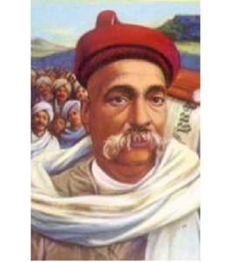
Bal Gangadhar Tilak (1856-1920)
Anh hùng dân tộc Ấn Độ, lãnh tụ phái Cấp tiến trong Đảng Quốc đại . Ông đã chỉ đạo cuộc kháng chiến chống chế độ thực dân Anh và giành độc lập cho Ấn Độ với sự ủng hộ nhiệt liệt của hàng triệu người dân. Tháng 6-1908, Tilak và nhiều chiến sĩ CM bị chính quyền Anh bắt giam, ông bị kết án 6 năm tù khổ sai.

Slide 14
CHƯƠNG III : CHÂU Á THẾ KỈ XVIII- ĐẦU THẾ KỈ XX
Tiết 15 BÀI 9: ẤN ĐỘ THẾ KỈ XVIII- ĐẦU THẾ KỈ XX
I. Sự xâm lược và chính sách thống trị của Anh:
+ Khởi nghĩa nhanh chóng lan khắp miền Bắc và một phần miền Trung.
+ Khởi nghĩa duy trì hai năm thì bị đàn áp.
- Ý nghĩa: Tiêu biểu cho tinh thần đấu tranh bất khuất của nhân dân Ấn Độ.
- Qúa trình thực dân Anh xâm lược Ấn Độ:
Giữa TK XVIII, TD Anh đã hoàn thành việc xâm lược và áp đặt ách thống trị đối với Ấn Độ.
- Chính sách thống trị của TD Anh:
2. Hoạt động của Đảng Quốc đại:
+ Về chính trị, Anh trực tiếp cai trị Ấn Độ.
+ Thực hiện chính sách “chia để trị”, khoét sâu sự phân biệt về đẳng cấp, tôn giáo…
- Năm 1885, Đảng Quốc đại – chính đảng đầu tiên của giai cấp tư sản Ấn Độ được thành lập.
- Bị phân hóa thành hai phái:
+ Phái “Ôn hòa” chủ trương thỏa hiệp.
+ Phái “Cấp tiến” do Ti-lắc cầm đầu kiên quyết chống Anh.
- Tháng 6, Ti- lắc bị bắt và kết án 6 năm tù đã thổi bùng lên ngọn lữa đấu tranh mới.
II. Phong trào đấu tranh giải phóng dân tộc của nhân dân Ấn Độ:
1. Khởi nghĩa Xi-pay (1857-1859):
- Nguyên nhân sâu xa: do chính sách thống trị hà khắc của TD Anh => mâu thuẫn dân tộc sâu sắc
- Duyên cớ: SGK/57
3. Khởi nghĩa Bom-bay 1908
- Diễn biến:
+ Ngày 10-5-1857, hàng vạn lính Xi- pay nổi dậy khởi nghĩa, đông đảo nhân dân hưởng ứng.

Slide 15
CHƯƠNG III : CHÂU Á THẾ KỈ XVIII- ĐẦU THẾ KỈ XX
Tiết 15 BÀI 9: ẤN ĐỘ THẾ KỈ XVIII- ĐẦU THẾ KỈ XX
I. Sự xâm lược và chính sách thống trị của Anh:
+ Khởi nghĩa nhanh chóng lan khắp miền Bắc và Trung, lập chính quyền ở ba thành phố lớn.
+ Khởi nghĩa duy trì hai năm thì bị đàn áp.
- Ý nghĩa: tiêu biểu cho tinh thần bất khuất của nhân dân Ấn Độ.
- Qúa trình thực dân Anh xâm lược Ấn Độ:
Giữa TK XVIII, TD Anh đã hoàn thành việc xâm lược và áp đặt ách thống trị đối với Ấn Độ.
- Chính sách thống trị của TD Anh:
2. Hoạt động của Đảng Quốc đại:
+ Về chính trị, Anh trực tiếp cai trị Ấn Độ.
+ Thực hiện chính sách “chia để trị”, khoét sâu sự phân biệt về đẳng cấp, tôn giáo…
- Năm 1885, Đảng Quốc đại – chính đảng đầu tiên của giai cấp tư sản Ấn Độ được thành lập.
- Bị phân hóa thành hai phái:
+ Phái “Ôn hòa” chủ trương thỏa hiệp.
+ Phái “Cấp tiến” do Ti-lắc cầm đầu kiên quyết chống Anh.
- Tháng 6-1905, Ti- lắc bị bắt và kết án 6 năm tù đã thổi bùng lên ngọn lữa đấu tranh mới.
II. Phong trào đấu tranh giải phóng dân tộc của nhân dân Ấn Độ:
1. Khởi nghĩa Xi-pay (1857-1859):
- Nguyên nhân sâu xa: do chính sách thống trị hà khắc của TD Anh => mâu thuẫn dân tộc sâu sắc
- Duyên cớ: SGK/57
3. Khởi nghĩa Bom-bay 1908
- Diễn biến:
+ Ngày 10-5-1857, hàng vạn lính Xi- pay nổi dậy khởi nghĩa, nhân dân hưởng ứng đông đảo

Slide 16
CHƯƠNG III : CHÂU Á THẾ KỈ XVIII- ĐẦU THẾ KỈ XX
Tiết 15 BÀI 9: ẤN ĐỘ THẾ KỈ XVIII- ĐẦU THẾ KỈ XX
I. Sự xâm lược và chính sách thống trị của Anh:
+ Khởi nghĩa nhanh chóng lan khắp miền Bắc và một phần miền Trung.
+ Khởi nghĩa duy trì hai năm thì bị đàn áp.
- Ý nghĩa: tiêu biểu cho tinh thần đấu tranh bất khuất của nhân dân Ấn Độ.
- Qúa trình thực dân Anh xâm lược Ấn Độ:
Giữa TK XVIII, TD Anh đã hoàn thành việc xâm lược và áp đặt ách thống trị đối với Ấn Độ.
- Chính sách thống trị của TD Anh:
2. Hoạt động của Đảng Quốc đại:
+ Về chính trị, Anh trực tiếp cai trị Ấn Độ, thực hiện chính sách “chia để trị”…
+ Về kinh tế: khai thác, bóc lột thuộc địa.
- Năm 1885, Đảng Quốc đại – chính đảng đầu tiên của giai cấp tư sản Ấn Độ được thành lập.
- Bị phân hóa thành hai phái:
+ Phái “Ôn hòa” chủ trương thỏa hiệp.
+ Phái “Cấp tiến” do Ti-lắc cầm đầu kiên quyết chống Anh.
- Tháng 6, Ti- lắc bị bắt và kết án 6 năm tù đã thổi bùng lên ngọn lữa đấu tranh mới.
II. Phong trào đấu tranh giải phóng dân tộc của nhân dân Ấn Độ:
1. Khởi nghĩa Xi-pay (1857-1859):
- Nguyên nhân sâu xa: do chính sách thống trị hà khắc của TD Anh => mâu thuẫn dân tộc sâu sắc
- Duyên cớ: SGK/57
3. Khởi nghĩa Bom-bay 1908
- Tháng 7- 1908, công nhân Bom-bay nổi dậy tổng bãi công.
- Thực dân Anh đàn áp dã man.
- Tuy thất bại nhưng đã đặt cơ sở cho thắng lợi sau này của Ấn Độ.
- Diễn biến:
+ Ngày 10-5-1857, hàng vạn lính Xi- pay nổi dậy khởi nghĩa, nhân dân hưởng ứng đông đảo

Slide 17
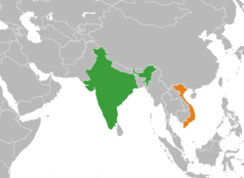
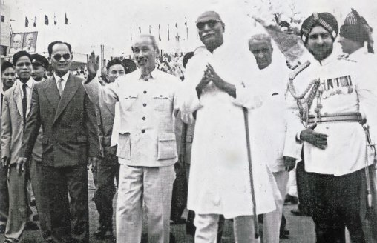


MỐI QUAN HỆ VIỆT NAM- ẤN ĐỘ
Bác Hồ và Tổng thống Ấn Độ trong chuyến thăm Ấn Độ của Người năm 1959.
ẤN ĐỘ
VIỆT NAM

Slide 18
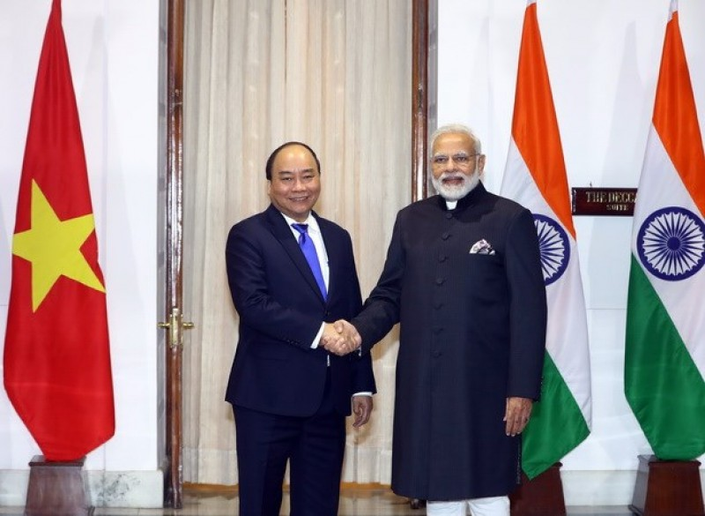
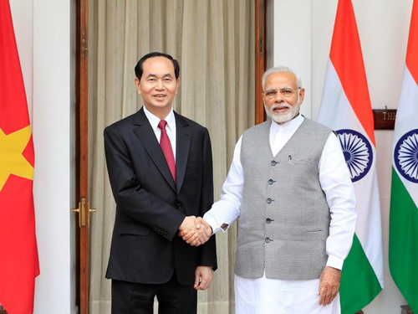
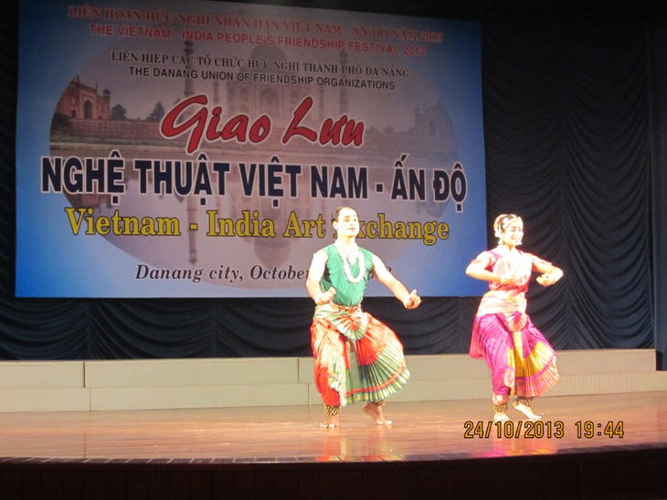
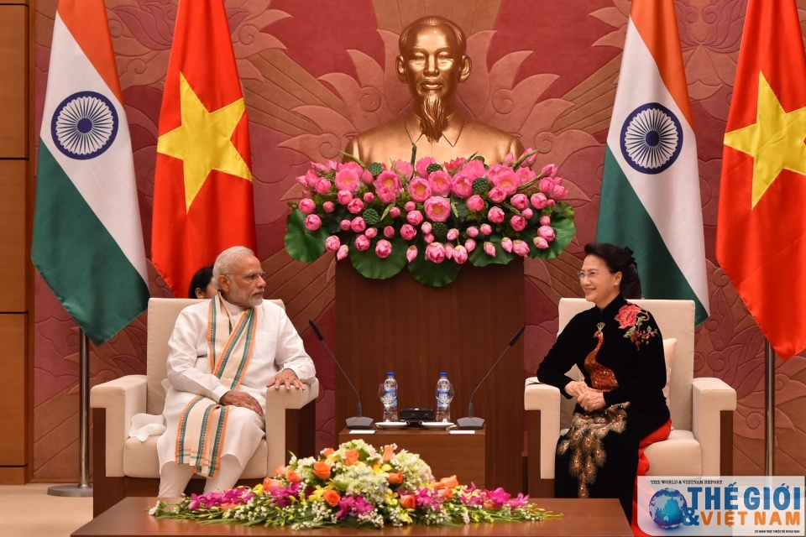
MỐI QUAN HỆ VIỆT NAM- ẤN ĐỘ

Slide 19
LUYỆN TẬP
Bài 1: Xi- pay là tên :
A. một đội quân người Anh ở Ấ Độ.
B. tên người lãnh đạo cuộc khởi nghĩa.
C. tên địa phương nổ ra cuộc khởi nghĩa.
D. tên gọi những đội quân người Ấn Độ đánh thuê cho đế quốc Anh.
Bài 2: Đảng Quốc đại là chính đảng của giai cấp nào ở Ấn Độ?
nông dân B. tư sản
C. phong kiến D. công nhân
Bài 3: Mục tiêu đấu tranh của Đảng Quốc đại là:
A. giành quyền tự chủ, phát triển kinh tế dân tộc.
B. xây dựng chế độ quân chủ lập hiến.
C. xây dựng chính quyền dân chủ nhân dân.
D. xây dựng chế độ quân chủ chuyên chế.

Slide 20
VẬN DỤNG VÀ MỞ RỘNG
Chính sách chia rẽ tôn giáo của thực dân Anh đã ảnh hưởng như thế nào đến quá trình phát triển của Ấn Độ?
- Chuẫn bị bài 10: Trung Quốc cuối TK XIX - ĐẦU TK XX.
-Tình hình Trung Quốc cuối thế kỉ XIX?
- Vì sao các nước đế quốc xâm lược Trung Quốc?
- Các phong trào đấu tranh tiêu biểu của nhân dân Trung Quốc cuối thế kỉ XIX đầu thế kỉ XX?

Slide 21

CẢM ƠN QUÍ THẦY CÔ VÀ CÁC EM ĐÃ LẮNG NGHE !
CHÚC QUÍ THẦY CÔ SỨC KHỎE, VÀ CÁC EM HỌC TẬP TỐT!

